Slide 1





Slide 2
Toán
Bài 32: MI-LI-LÍT

Slide 3


Slide 4
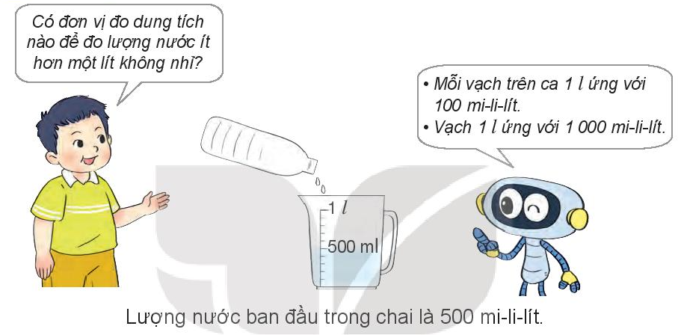
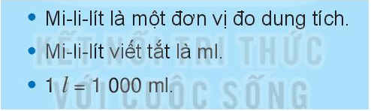

Slide 5
Hoạt Động

Slide 6
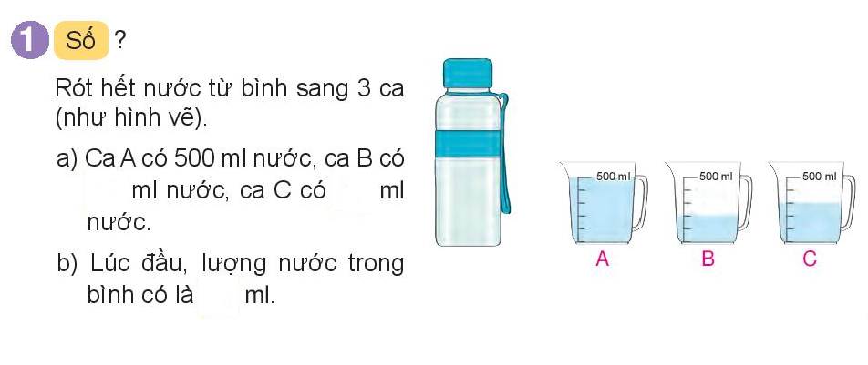

200
300
1000

Slide 7
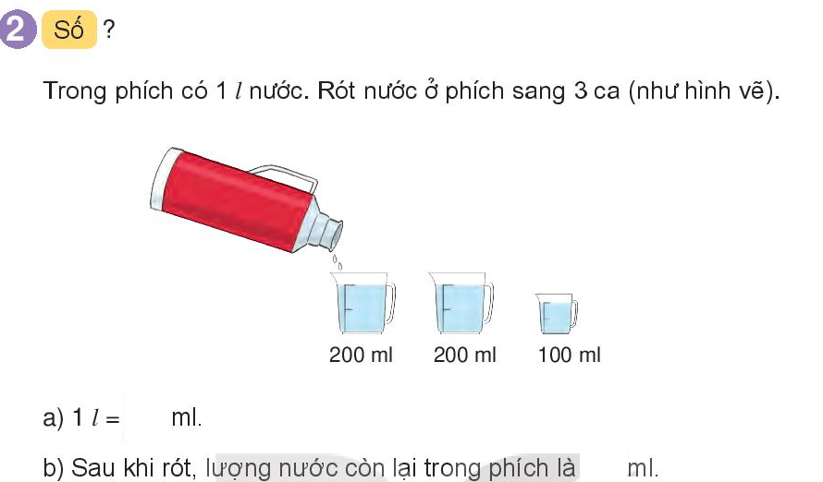
1000
500

Slide 8

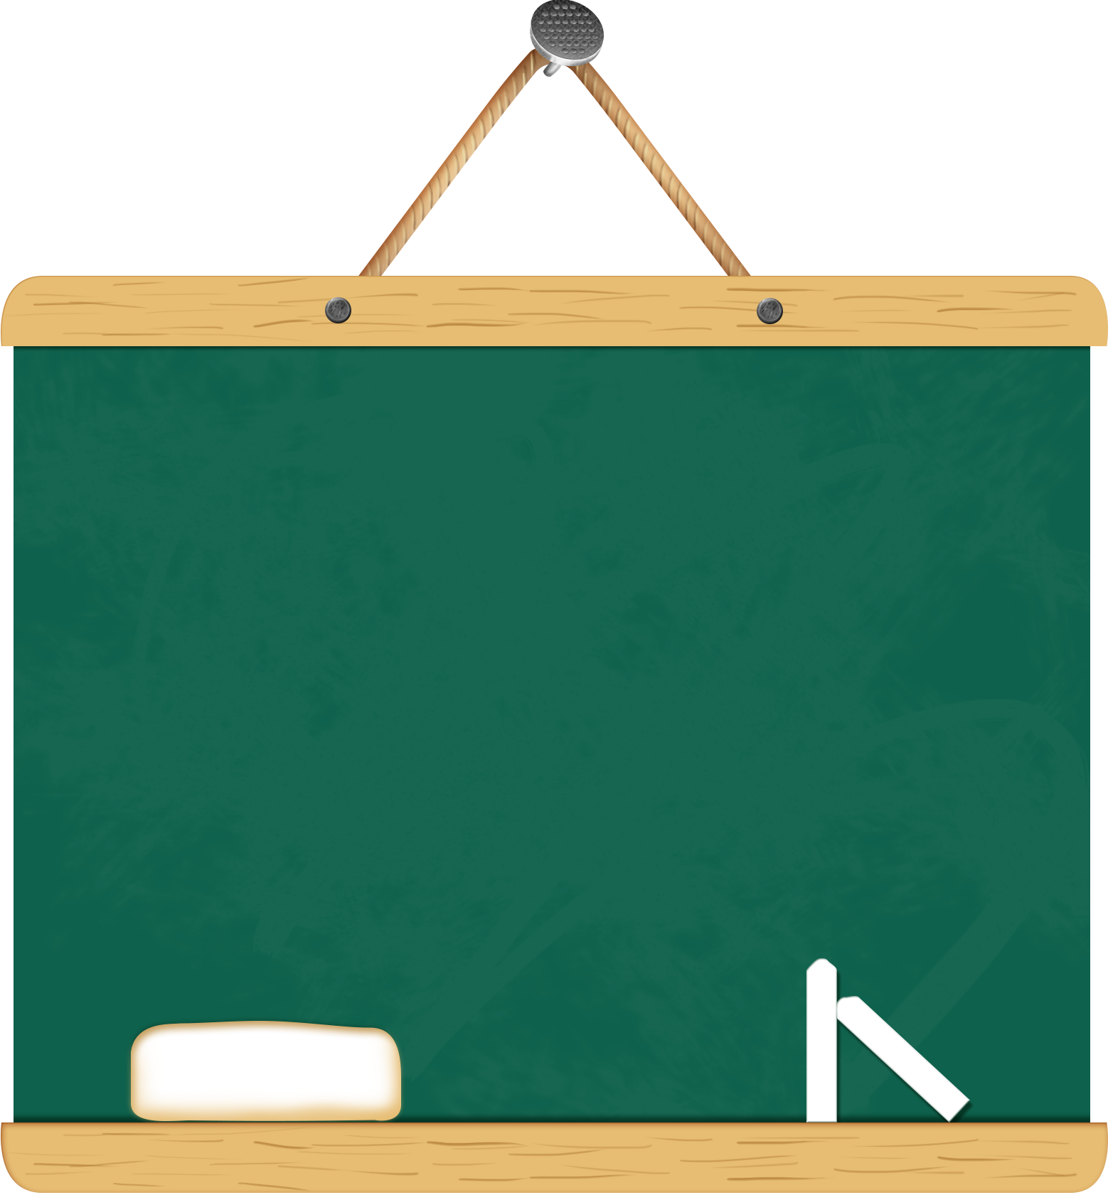






Luyện tập

Slide 9
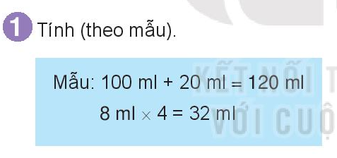



120 ml – 20 ml =
100 ml
12 ml x 3 =
36 ml

Slide 10
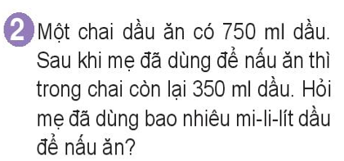
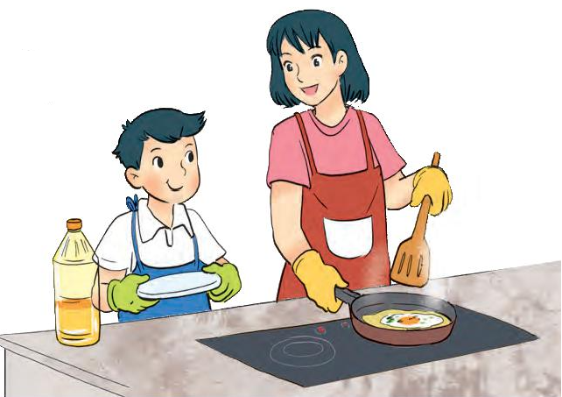
Tóm tắt
Chai có: 750 ml
Đã dùng: 350ml
Còn lại: ? ml
Bài giải
Lượng dầu đã dùng để nấu ăn là:
750-350= 400ml
Đáp số : 400ml

Slide 11


